Slide 1
Pourquoi ?
Dans quel but ?
Pourquoi ?
Dans quel but ?
Où ?
Comment ?
Où ?
Comment ?
Qui ?
Quoi ?
A qui ?
A quoi ?
Qui ?
Quoi ?
A qui ?
A quoi ?
Qui est-ce
qui ?
Il s’agit
de …
Qui est-ce
qui ?
Il s’agit
de …
A quel moment ?
Quand ?
Avec qui ?
Avec quoi ?
A quel moment ?
Quand ?
Avec qui ?
Avec quoi ?
Pourquoi ?
Dans quel but ?
Où ?
Comment ?
Qui ?
Quoi ?
A qui ?
A quoi ?
Qui est-ce
qui ?
Il s’agit
de …
A quel moment ?
Quand ?
Avec qui ?
Avec quoi ?

Slide 2

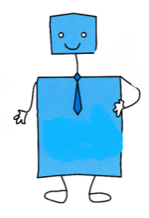
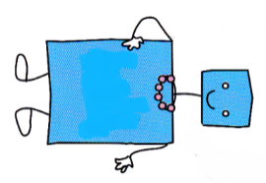




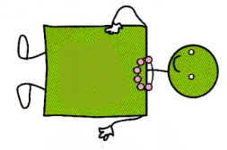

Au pays des mots…
Au pays des mots…
Le verbe
Le verbe
C’est une action (courir) ou un état (être).
Il peut être à l’infinitif et parfois, il « se déguise »
à différents temps : présent, futur …
C’est une action (courir) ou un état (être).
Il peut être à l’infinitif et parfois, il « se déguise »
à différents temps : présent, futur …
Le nom
Le nom
Il s’agit d’une chose, d’un animal, d’une personne …
Il peut être masculin ou féminin, singulier ou pluriel
Le déterminant indique le genre et le nombre du nom
L’adjectif explique « comment est le nom » . Il s’accorde
avec le nom.
Il s’agit d’une chose, d’un animal, d’une personne …
Il peut être masculin ou féminin, singulier ou pluriel
Le déterminant indique le genre et le nombre du nom
L’adjectif explique « comment est le nom » . Il s’accorde
avec le nom.
Le pronom
Le pronom
Il remplace le nom
Il remplace le nom

Slide 3
Ce matin, ma sœur et moi cherchons des champignons dans la forêt.
Le meilleur joueur de l’équipe dribble le ballon avec adresse.
Vous écrirez une carte postale à votre grand-père.
Le chien noir et blanc rongeait un os devant sa niche.
Le père de ma cousine construira une belle cabane dans cet arbre.
La maîtresse de la classe de 3ème écrit les devoirs sur le tableau noir.
Cette petite fille croque une pomme tous les matins.
Elle a acheté une nouvelle voiture rouge la semaine passée.
Nous offrirons un joli cadeau à Samuel pour son anniversaire.
Pendant la nuit, les boulangers préparent du pain et des croissants.
Au zoo, les visiteurs admirent plusieurs animaux exotiques.
Noémie regarde un film d’horreur au cinéma avec ses copines.
Analyse de phrases

Slide 4
VERBE | NOM | DETERMINANT | ADJECTIF | PRONOM

Slide 5
croque
écrit
construira
admirent
offrirons
champignons
cousine
pomme
voiture
cinéma
le
des
une
votre
plusieurs
meilleur
blanc
nouvelle
noir
petite
vous
elle
nous
ils
je
croque
écrit
construira
admirent
offrirons
champignons
cousine
pomme
voiture
cinéma
le
des
une
votre
plusieurs
meilleur
blanc
nouvelle
noir
petite
vous
elle
nous
ils
je

